Slide 1

应用密码学与网络安全
第五讲 AES加密

Slide 2
本节课内容
AES (Advanced Encryption Standard)概述
有限域操作回顾
Rijndael 加密算法
密钥扩展算法
动画演示

Slide 3
AES算法的起源
1997年4月15日，NIST发起征集高级加密标准的活动，活动目的是确定一个非保密的、可以公开技术细节的、全球免费使用的分组密码算法，作为新的数据加密标准。
1997年9月12日，美国联邦登记处公布了正式征集AES候选算法的通告。作为进入AES候选过程的一个条件，开发者承诺放弃被选中算法的知识产权。
对AES的基本要求是：比三重DES快、至少与三重DES一样安全、数据分组长度为128比特、密钥长度为128/192/256比特。
1998年8月12日，在首届AES会议上指定了15个候选算法。
1999年3月22日第二次AES会议上，将候选名单减少为5 个， 这5 个算法是RC6，Rijndael，SERPENT，Twofish和MARS。
2000年4月13日，第三次AES会议对这5个候选算法的分析结果进行了讨论。
2000年10月2日，NIST宣布了获胜者—Rijndael算法，2001年11月出版了最终标准FIPS PUB197。

Slide 4
AES加密算法
设计者：两位比列时密码学家
  “国际质子世界”(Proton World International )公司的Joan Daemen博士
  利文Katholieke 大学电器工程系的Vincent Rijmen 博士
之前曾设计过Square密码，Rijndael是Square算法的改进版。
迭代型分组密码，数据分组长度和密钥长度都可变，128/192/256 bit。
随着分组长度不同，迭代轮数也不同。用N_{b}表示数据分组长度/32，N_{k}表示密钥分组长度/32，N_{r}表示轮数，轮数和数据规模的关系为
N_{r} | N_{b}=4 | N_{b}=6 | N_{b}=8
N_{k}=4 | 10 | 12 | 14
N_{k}=6 | 12 | 12 | 14
N_{k}=8 | 14 | 14 | 14

Slide 5
AES加密算法
所有运算都是针对字节的，因此可将明文表示成以字节为单位的数组。
与DES不同，Rijndael没有采用分组密码设计中常用的Feistel 网络结构，而是采用了称为宽轨迹策略(Wide Trail Strategy)的结构，这是一种能够抵抗差分分析和线性分析的设计方法。
加密、解密相似但不对称
宽轨迹策略是针对差分分析和线性分析提出的， 它的最大优点是可以给出算法的最佳差分特征的概率及最佳线性逼近的偏差的界；由此，可 以分析算法抵抗差分密码分析及线性密码分析的能力

Slide 6
AES加密有限域运算
Rijndael中的运算以字节为单位，每个字节用有限域GF(2⁸)中的多项式表示
  Example: (57)_{Hex}＝(0101 0111)_{Bin}⇒ x⁶+x⁴+x²+x+1
  Addition
  Multiplication
  Multiplication by x
GF(2)上的多项式求和运算
例： ’57’+’83’=‘D4’
  (x⁶+x⁴+x²+x+1)+(x⁷+x+1)=x⁷+x⁶+x⁴+x²

Slide 7
AES加密有限域运算
多项式模乘法
  固定一个8次不可约多项式，所有相乘的结果要模这个多项式取余式。
  在Rijndael中，选定的不可约多项式为
多项式模乘法— Example
m(x)=x⁸+x⁴+x³+x+1 or (11B)_{Hex}
’57’ • ’83’=‘C1’
(x⁶+x⁴+x²+x+1) • (x⁷+x+1) = x¹³+x¹¹+x⁹+x⁸+x⁶+x⁵+x⁴+x³+1
(x¹³+x¹¹+x⁹+x⁸+x⁶+x⁵+x⁴+x³+1 mod x⁸+x⁴+x³+x+1) = x⁷+x⁶+1

Slide 8
AES加密有限域运算
扩展Euclid运算
  Rijndael中的多项式模乘法满足结合律，且存在单位元（’01’），对任意次数小于8的多项式b(x) ，可以利用扩展的Euclid算法求出满足下式的多项式a(x), c(x)
  b(x) a(x) + m(x) c(x) = 1
  a(x)·b(x) mod m(x)= 1 or b⁻¹(x)=a(x) mod m(x)
  扩展Euclid运算—Example
令f(x)=x⁵+x⁴+x³+x
Rijndeal中的m(x)=x⁸+x⁴+x³+x+1
则可求得f(x)的逆为x⁵

Slide 9
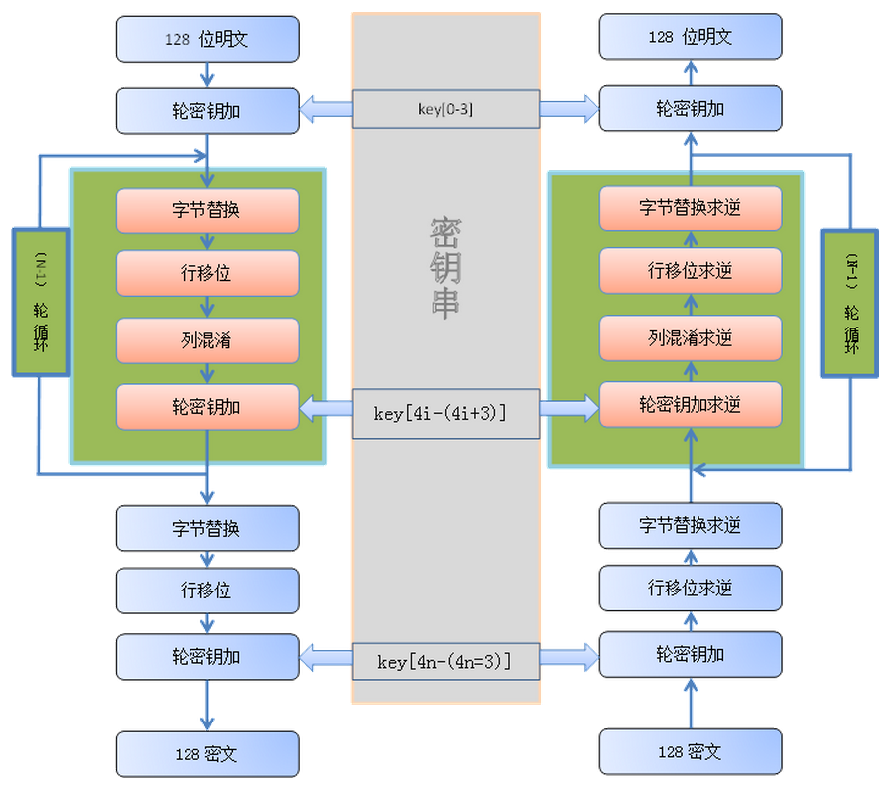
AES加解密过程

Slide 10
轮函数
轮函数，分为四步：
字节代替、
行移位、
列混合、
轮密钥加（注：最后一轮无列混合）
中间结果称为状态（state），用一个4行N_{b}列的矩阵表示。
S₀₀ | S₀₁ | S₀₂ | S₀₃
S₀₄ | S₀₅ | S₀₆ | S₀₇
S₀₈ | S₀₉ | S₁₀ | S₁₁
S₁₂ | S₁₃ | S₁₄ | S₁₅
k₀₀ | k₀₁ | k₀₂ | k₀₃
k₁₀ | k₁₁ | k₁₂ | k₁₃
k₂₀ | k₂₁ | k₂₂ | k₂₃
k₃₀ | k₃₁ | k₃₂ | k₃₃
状态/密钥的矩阵表示

Slide 11
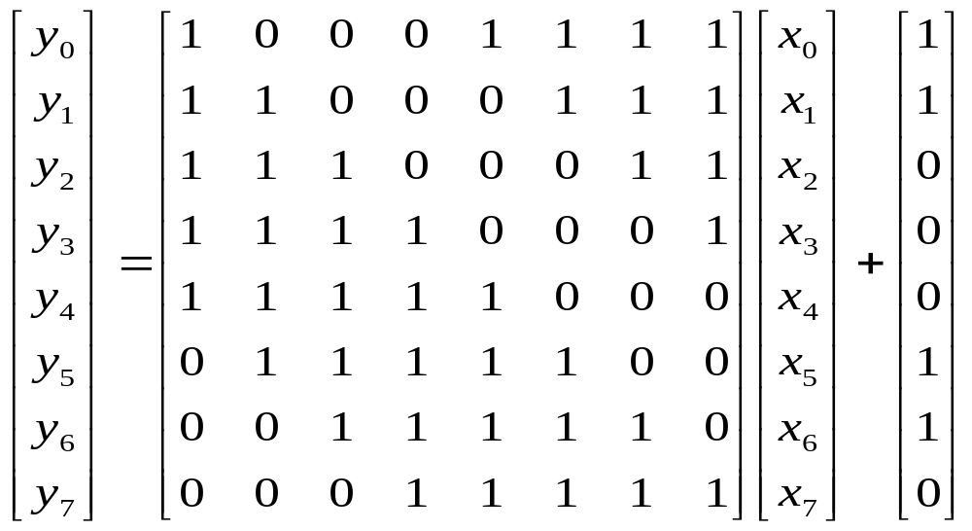
字节代替
唯一的非线性运算，代替表（S盒）可逆，由两个变换构成：
  首先在GF(2⁸)中模m(x)取乘法逆，m(x)=x⁸+x⁴+x³+x+1，0映射到自身；
  然后经过一个仿射变换
设输入为95=(1001 0101)，求95模m(x)的乘法逆元为8A=(10001010)，
再进行仿射运算，得到的结果为（2A）

Slide 12
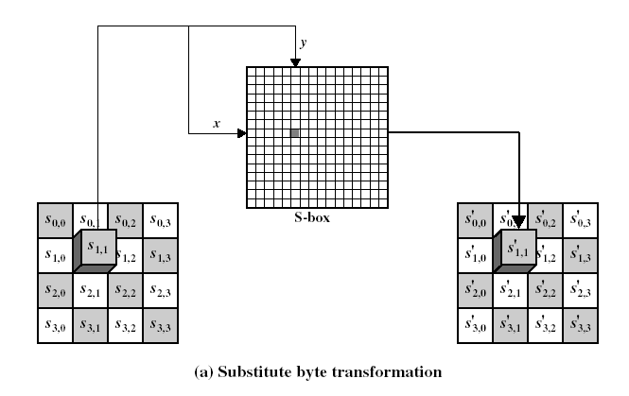
字节代替
也可将字节代替看作对于字节的查表运算，每个字节的前4 bit指示行，后4 bit指示列
例如：若S_{0,1}=(0011 1010)，则将用表中第3行，第A列的元素80代替
对于输入（95），可直接查表得到输出（2A）

Slide 13
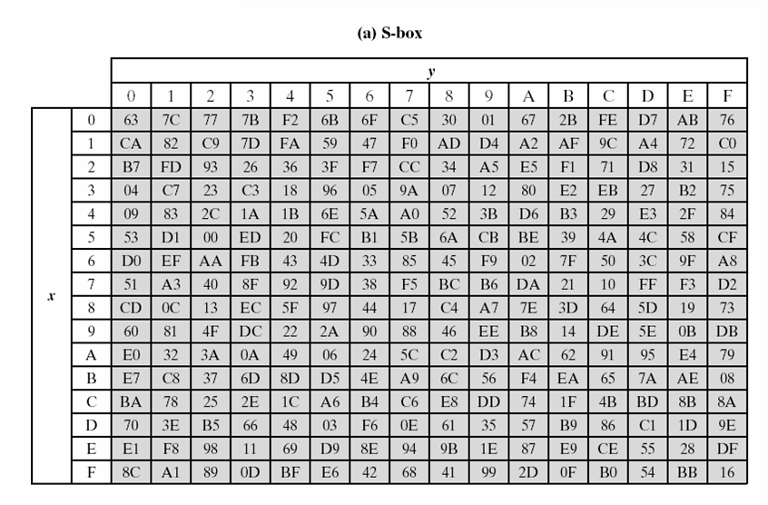
字节代替

Slide 14
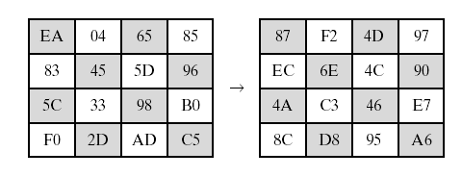
字节代替
字节代替查表示例
逆运算（InvByteSub）
  先经过仿射变换的逆变换作用之后，再在GF(2⁸)中模m(x)取乘法逆。

Slide 15
行移位
状态行移位不同的位移量
  第0行不移动
  第1行循环左移C₁字节
  第2行循环左移C₂字节
  第3行循环左移C₃字节
逆运算：后面3行分别循环左移N_{b}-C₁字节，N_{b}-C₂字节，N_{b}-C₃字节
位移量与明文分组长度有关
N_{b} | 4 | 6 | 8
C₀ | 0 | 0 | 0
C₁ | 1 | 1 | 1
C₂ | 2 | 2 | 3
C₃ | 3 | 3 | 4

Slide 16
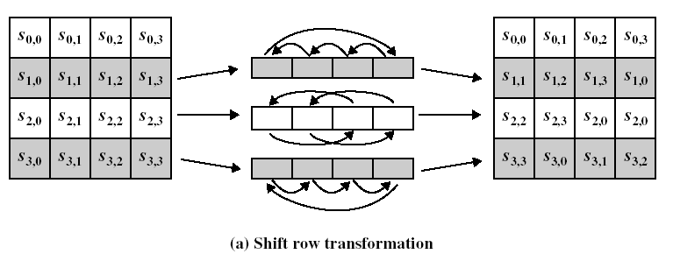
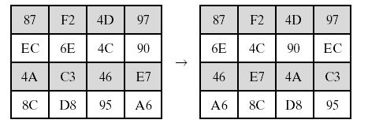
行移位
行移位图示

Slide 17
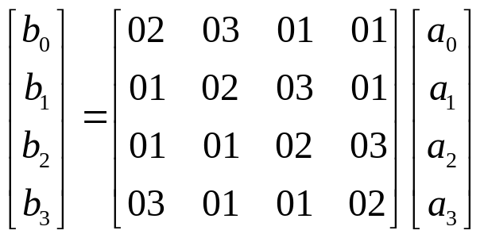
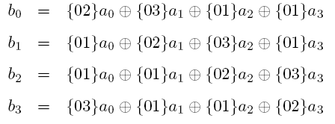
列混淆
将状态的列视为GF(2⁸)上的多项式a(x)，与多项式c(x)相乘，令
b(x)= a(x)c(x)
则
GF(2⁸)加法
GF(2⁸)乘法

Slide 18
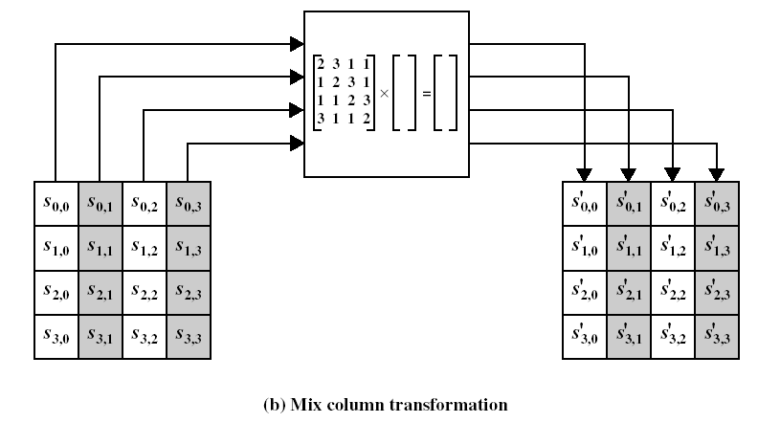
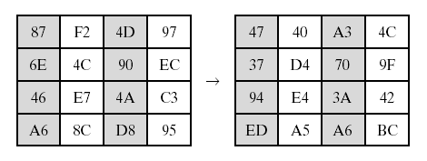
列混淆
列混淆图示

Slide 19
列混淆
计算方法：在GF(2⁸)中
  加法：按位异或
  乘法：多项式与x相乘，相当于与｛02｝相乘，左移一位；当最高位为1时，移位后要与0001 1011异或。
    这是由于x⁸+x⁴+x³+x+1=0，所以x⁸=x⁴+x³+x+1
例子：请验证{02}•{87}+{03}•{6E}+{46}+{A6}={47}
{02}•{87}=(0000 1110)+(0001 1011)=(0001 0101)
{03}•{6E}={6E}+{02}•{6E}=(0110 1110)+(1101 1100)=(1011 0010)
{02}•{87} = 0001 0101
{03}•{6E} = 1011 0010
{46} = 0100 0110
{A6} = 1010 0110
0100 0111 = {47}

Slide 20


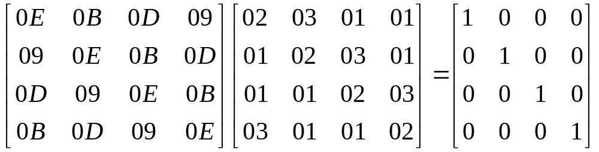
列混淆逆运算
逆运算：每列与多项式d(x)相乘， d(x)为c(x)的逆元
可以验证：

Slide 21
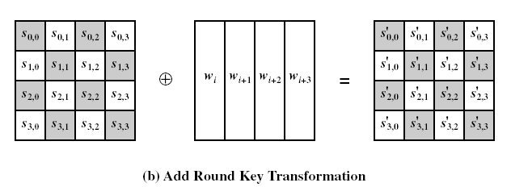
轮密钥加
简单地按位异或

Slide 22
AES算法伪代码
AES加密算法伪代码
AES解密算法伪代码
S=B⊕K₀；
For i=1 to N_{r}-1
S=ByteSub(S)；
S=ShiftRow(S)；
S=MixColumn(S)；
S=K_{i}⊕S；
S=ByteSub(S)；
S=ShiftRow(S)；
S=K_{Nr}S；
S=K_{Nr}⊕C；
S=InvShiftRow(S)；
S=InvByteSub(S)；
S=K_{Nr}⊕ S；
For i=N_{r}-1 to 1
S=Ki⊕S；
S=InvMixColumn(S)； S=InvShiftRow(S)；
S=ByteSub(S)；
S=K₀⊕S；
注：最后一轮无列混合

Slide 23
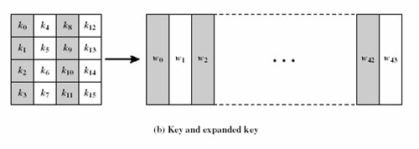
密钥扩展算法
将16字节初始密钥扩展为44字的扩展密钥(10轮迭代)；
扩展密钥的前四个字直接由输入密钥中复制，即w[0]~w[3]
  w[i]的值依赖于w[i-1]和w[i-4]

Slide 24
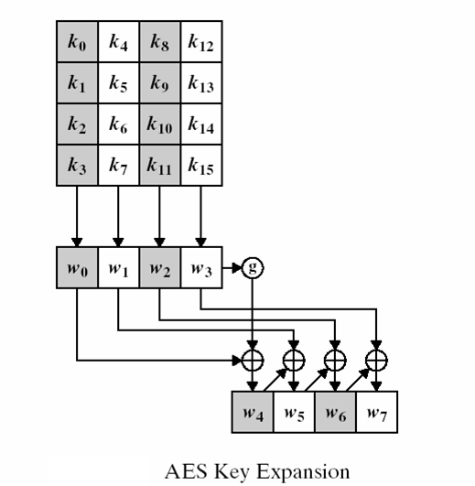
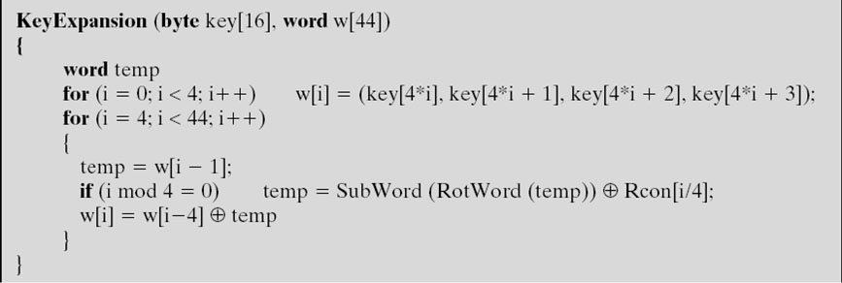
密钥扩展算法

Slide 25
密钥扩展算法
对于下标为4的倍数的密钥字，其产生方法更为复杂，表示为函数g
包括的运算步骤有：
  字循环(RotWord)：使一个字中的4个字节循环左移一个字节
  字节代换(SubWord)：利用S盒对输入字中的每个字节进行代替
  字循环与字节代换的结果再与轮常量Rcon[j]相异或
轮常量是一个字，其最右边三个字节为0
设Rcon[j]=(RC[j],0,0,0)，则RC[1]=1；RC[j]=2•RC[j-1] (域GF(2⁸)的乘法)
每轮的轮常量均不相同，其中RC[j]的值以16进制表示为
j | 1 | 2 | 3 | 4 | 5 | 6 | 7 | 8 | 9 | 10
RC[j] | 01 | 02 | 04 | 08 | 10 | 20 | 40 | 80 | 1B | 36

Slide 26
密钥扩展算法
密钥扩展计算示例
设第8轮的子密钥为：
EA D2 73 21 B5 8D BA D2 31 2B F5 60 7F 8D 29 2F
则第9轮子密钥的前４个字节（第一列）按如下方式计算
i | temp | RotWord | SubWord | Rcon(9) | 与Rcon异或 | w[i-4] | w[i]=temp⊕w[i-4]
36 | 7F8D292F | 8D292F7F | 5DA515D2 | 1B000000 | 46A515D2 | EAD27321 | AC7766F3

Slide 27
AES安全性概述
无弱密钥或补密钥
能有效抵抗差分分析和线性分析
迭代轮数大于 6 时可抗截断差分分析
轮数大于 7 时可抗 Square攻击
密钥量大，穷举攻击较困难
2004年，Schramm等提出了差分功耗分析方法（Differential Power Analysis, DPA），实践证明没有采取任何保护措施的AES电路是可被DPA攻击成功的。

Slide 28
AES动画演示
AES动画演示

Slide 29
小结
AES算法的历史
AES加解密算法
密钥扩展算法

Slide 30
作业
  思考题
5.5 5.6 5.7 5.9 5.11
  习题
  5. 2 5.4

